Slide 1
Kindle漫画の買い過ぎを防ぐため個人用クレジットカードを解約しました
yuji38kwmt

Slide 2
自己紹介
漫画を読むのが好き
2018年10月から物理本の購入をやめてKindle本を購入するようになった
妻、子供2人（3歳, 1歳）の4人家族
所持していたクレジットカード
個人用：引き落とし口座は私自身の口座。購入物を妻に伝える必要なし。2022年11月に解約。
家族用：引き落とし口座は家族用の口座。購入物を妻に伝える必要あり。
Notes:
自己紹介です。 漫画を読むのが好きです。 skip 妻と子供2人の4人家族です。 クレジットカードは個人用と家族用の2つを所持していました。個人用は購入した物を妻に伝える必要はありません。2022年11月に解約しました。

Slide 3
Kindle漫画に費やした金額

Slide 4
年ごとのKindle漫画に費やした金額
年 | 金額 | 個数
2018年 | ¥15,318 | 22
2019年 | ¥32,893 | 57
2020年 | ¥77,584 | 128
2021年 | ¥66,827 | 116
2022年 | ¥104,064 | 161
2023年 | ¥11,780 | 18
2024年 | ¥14,297 | 22
合計 | ¥322,763 | 524
Notes:
この表は、年ごとのKindle漫画に費やした金額です。 2022年は10万円以上費やしました。最もKindle漫画に費やした年でした。

Slide 5
集計方法
集計期間：2018年10月～2024年12月
購入時の漫画の価格から金額を算出。実際に支払った金額ではない。
ポイントによる割引は考慮していない
技術書、小説、実用書は含めていない
私にとって娯楽である漫画が集計対象
小説は私にとって娯楽ではなく勉強に近い感覚
Kindle Unlimitedは1冊の漫画とみなす
Notes:
skip 集計方法です。 集計期間は2018年10月から2024年12月です。 購入時の漫画の価格から金額を算出しました。実際に支払った金額ではありません。たとえばポイント割引は考慮していません。 私にとって娯楽である漫画が集計対象です。技術書、小説、実用書などは私にとって娯楽ではなく勉強に近い感覚なので、除外しました。

Slide 6
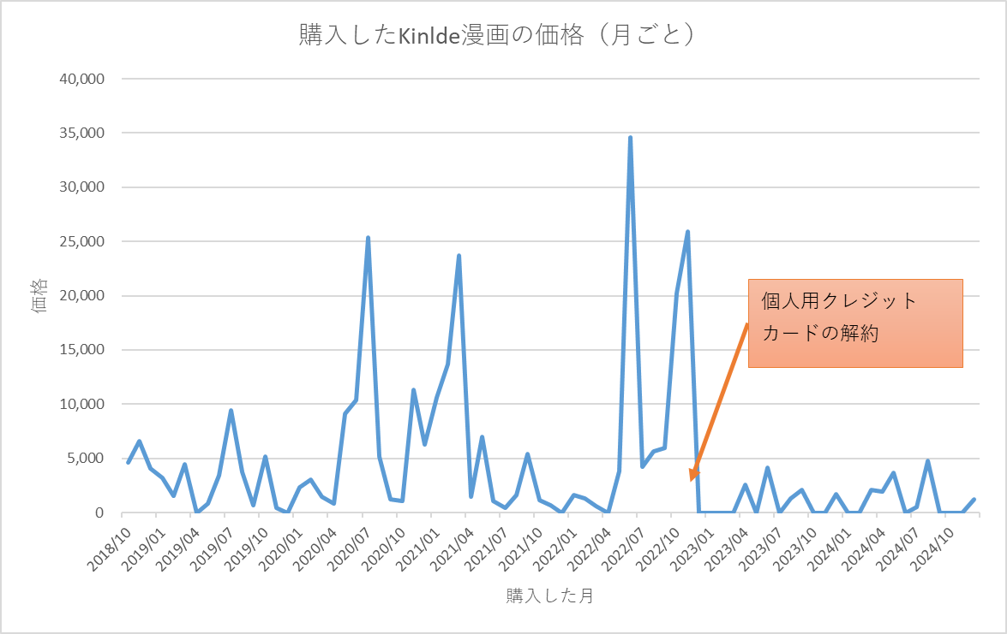
月ごとのKindle漫画に費やした金額
Notes:
月ごとのKindle漫画に費やした金額の折れ線グラフです。 1か月に2万円以上費やした月が数回ありました。

Slide 7
2万円以上費やした月
月 | 金額 | 個数
2020/07 | 25,370 | 38
2021/03 | 23,711 | 42
2022/06 | 34,625 | 53
2022/10 | 20,277 | 35
2022/11 | 25,936 | 37
Notes:
skip
1か月に2万円以上費やした月の具体的な金額と漫画の個数です。 2022年6月から2022年11月に絞って、日ごとに確認してみましょう。

Slide 8
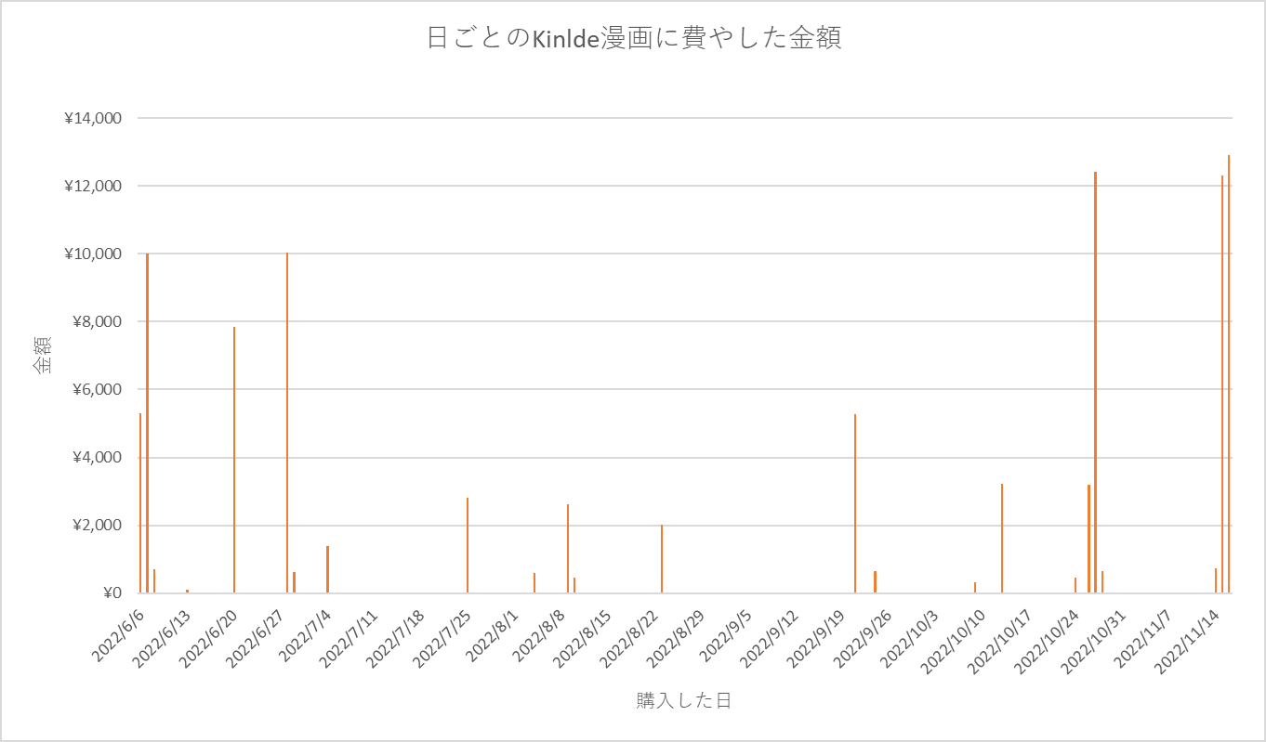
日ごとのKindle漫画に費やした金額
Notes:
毎日漫画を買っているのではなく、ある日に1万円以上費やして、結果1か月に2万円以上漫画に費やしていました。 では、1万円以上費やす日に、私はどのように行動しているのでしょうか？

Slide 9
数冊以上の漫画を購入した日の行動
漫画の続きが気になって衝動的に購入していた
1巻が無料の漫画を読む
続きが気にになって、2巻を購入して読む
続きが気にになって、3巻を購入して読む
…
タイムリミットが来たら読むのを止める
Notes:
skip 漫画の続きが気になって衝動的に購入していました。
まず、1巻が無料の漫画を読みます。 そして続きが気になり、2巻を購入して読みます。 さらに続きが気になり、3巻を購入して読みます。 これを繰り返して、タイムリミットが来たら読むをやめます。

Slide 10
衝動的に漫画を購入した後
買った漫画は1回しか読まない
一気に読んだだめ、漫画の内容が思い出せない
「なぜこの漫画を買ってしまったのだろうか。もっと他に買いたい漫画があったのに…」と後悔する
Notes:
衝動的に漫画を購入してまうと、どうなるのでしょうか？
まず買った漫画は1回しか読みません。また一気に読むため内容も思い出せません。 そして、「なぜこの漫画を買ってしまったのだろうか。もっと他に買いたい漫画があったのに」と後悔します。

Slide 11
漫画の衝動買いを改善する
Notes:
1:40

Slide 12
改善する目的
「なぜ買ってしまったのか」と後悔しないようにするため
後悔を続けるとメンタル的に良くない（気がする）
漫画に費やす金額を減らすことが目的ではない
本当に欲しいものなのならば、許容できる金額
Notes:
漫画の衝動買いを改善しようとしました。 改善する目的は、「なぜ買ってしまったのか」と後悔しないようにするためです。後悔を続けるとメンタル的に良くない気がします。 漫画に費やす金額を減らすことが目的ではありません。本当に欲しいものなのならば、私にとっては許容できる金額です。

Slide 13
試したこと1：スマートフォンのKindleアプリをアンインストール
スマートフォンで漫画を読むことが多いので、Kindleアプリをアンインストールした。
結果
すぐにインストールしてしまい、効果はなかった
漫画の続きが気になっているとき、「アプリのインストール」は購入を止めるハードルにならなかった
Notes:
1つ目に試したことです。スマートフォンで漫画を読むことが多いので、Kindleアプリをアンインストールしました。 しかし、すぐにインストールしてしまい、効果はありませんでした。 漫画の続きが気になっているとき、「アプリのインストール」は購入を止めるハードルになりませんでした。

Slide 14
試したこと2：Amazonアカウントのパスワード変更
パスワードを変えてパスワードをスマートフォンに保存しなければ、一時的にKindleで漫画が読めなくなるので、パスワードを変更した。
結果
すぐにパスワードを再設定してしまい、効果はなかった
漫画の続きが気になっているとき、「パスワードの再設定」は購入を止めるハードルにならなかった
Notes:
2つ目に試したことです。Amazonアカウントパスワードを変えてパスワードをスマートフォンに保存しなければ、一時的にKindleで漫画が読めなくなるので、Amazonアカウントのパスワードを変更しました。 しかし、すぐにパスワードを再設定してしまい、効果はありませんでした。 漫画の続きが気になっているとき、「パスワードの再設定」は購入を止めるハードルになりませんでした。

Slide 15
試したこと3：個人用クレジットカードの解約
アプリのアンインストールもパスワードの変更も、数分あれば元通りになる。 すぐに元通りにならない施策として、個人用クレジットカードを解約した。
結果
効果があった（後述参照）
個人用クレジットカード解約後は、漫画に費やした毎月の金額は5千円以下に収まっていた
Notes:
3つ目に試したことです。すぐに元通りにならない施策として、個人用クレジットカードを解約しました。 これは効果がありました。個人用クレジットカード解約後は、漫画に費やした毎月の金額は5千円以下に収まっていました。

Slide 16
月ごとのKindle漫画に費やした金額（再掲）
Notes:
再び、月ごとのKindle漫画に費やした金額の折れ線グラフを表示します。 2022年11月末に個人用クレジットカードを解約しました。 解約後は解約前と比較すると、漫画に費やす金額が小さくなったことが分かります。

Slide 17
個人用クレジットカードを解約したあとの生活
Notes:
3:00

Slide 18
個人用に欲しいものを買うとき
AmazonやGoogle Playでの買い物は、コンビニでギフトカードを必要な分だけ購入する
ギフトカードが使えないWebサービス（Adobeライセンスなど）での買い物は、妻に許諾を得て家族用クレジットカードで購入する。そのあと、家族用の口座に現金を入金する。
物理店舗では現金で購入する
家族用クレジットカードは利用できるので、生活に支障は出なかった。
Notes:
skip 個人用クレジットカードを解約したあとの、個人用に欲しいものを買うときは次なやり方になりました。 物理店舗では現金で購入します。 AmazonやGoogle Playでの買い物は、コンビニでギフトカードを必要な分だけ購入します。 ギフトカードが使えないWebサービスでの買い物は、妻に許諾を得て家族用クレジットカードで購入します。そのあと、家族用の口座に現金を入金します。
家族用クレジットカードは利用できるので、生活に支障は出ませんでした。

Slide 19
漫画の続きが気になったときの行動
漫画の続きが気になる
ギフトカードの残高がないため、購入できない
諦める
次の日、漫画の続きが気にならなくなる
次の日にギフトカードを買ってでも購入したい漫画は、きっと本当に欲しい漫画なので、後悔しないだろう。
Notes:
個人用クレジットカードを解約したあとは、漫画の続きが気になってもギフトカードの残高がないため購入できません。 なので、強制的に諦めることができました。 次の日は、意外にも漫画の続きは気にならなくなりました。 skip もし次の日にギフトカードを買ってでも購入したい漫画は、きっと本当に欲しい漫画なので、後悔しないでしょう。このような買い物は許容することにします。

Slide 20
気持ち
精神的に楽になった
「本当は買わない方がよいけど、続きが気になるから買いたい」という葛藤がなくなった
「衝動買いしてしまった」という後悔がなくなった
解約した直後は「みんなが当たり前に使っているクレジットカードを私はコントロールできない」という劣等感を感じた
「私に衝動買いさせるのは、漫画が魅力的だからだ。私には抗うことはできない。」と考えて劣等感から逃げるようにした。
Notes:
個人用クレジットカードを解約後は、精神的に楽になりました。 「本当は買わない方がよいけど、続きが気になるから買いたい」という葛藤がなくなり、「衝動買いしてしまった」という後悔がなくなったためだと思います。 ただし、解約した直後は「みんなが当たり前に使っているクレジットカードを、なぜ私はコントロールできないのだろうか」という劣等感を感じました。 この劣等感に対しては、 「私に衝動買いさせるのは、漫画が魅力的だからだ。私には抗うことはできない。」と考えて劣等感から逃げるようにしました。

Slide 21
衝動買いを防ぐごとができた要因
ギフトカードを必要な分しか購入していない
常に1万円分の残高がある状態だと、防げなかっただろう
最寄りのコンビニまで徒歩20分かかる
徒歩5分圏内にコンビニがあったら、夜中にこっそりコンビニに行ってギフトカードを買っていたかもしれない
家族用クレジットカードがあるため、生活に支障が出ない
独身だった場合、クレジットカードを解約すると生活に支障が出て、再契約したかもしれない
Notes:
04:30
個人用クレジットカードを解約することで、なぜ私は衝動買いを防ぐことができたのでしょうか？ その要因を考えてみました。
1つ目は、ギフトカードを必要な分しか購入していないことです。たとえば常に1万円分の残高がある状態だと、衝動買いは防げなかったと思います。 2つ目は、コンビニが我が家の近くになかったことです。徒歩5分圏内にコンビニがあったら、夜中にこっそりコンビニに行ってギフトカードを買っていたかもしれません。 3つ目は、家族用クレジットカードがあるため、生活に支障が出なかったことです。独身だった場合、クレジットカードを解約すると生活に支障が出て、クレジットカードを再契約したかもしれません。

Slide 22
まとめ
個人用クレジットカードを解約して、Kindle漫画の買い過ぎを防ぐことができた
Notes:
まとめです。 個人用クレジットカードを解約したことで、Kindle漫画の買い過ぎを防ぐことができました。

Slide 23
補足

Slide 24
元通りになるきっかけ
以下のようなことが起きたら、私はきっと元の状態戻るでしょう。
Amazonのギフトカードがコンビニからなくなる
自宅の近くにコンビニができる
「以前よりも意志が強くなったから、クレジットカードを適切に使えると思う」という自身が生まれ、くれっじとカードを再契約する

Slide 25
没施策
思いついたけど試さなかったこと
Amazonアカウントの削除
Amazonアカウントがなくなれば、もう漫画を購入することはないだろうと考えた
過去に購入した漫画が一切読めなくなるのはつらいので、やめた
インターネット回線の解約
インターネットが使えないと仕事ができない
スマートフォンの廃棄
スマートフォンありきの世界なので、現代社会を生きられない。。。

Slide 26
Kindle Unlimited
TODO

